Slide 1

Шикізаттар түрлерін анықтау
Орындаған: ПГС-41 студенті Ержанова А.

Slide 2
Жоспар:
Шикізат
Шикізаттың шығу тегі бойынша жіктелуі
Шикізатты өнеркәсіпте пайдалану
Шикізаттың үлес салмағы
Шикізат проблемасын шешу жолдары
Энергия негізгі көздері

Slide 3
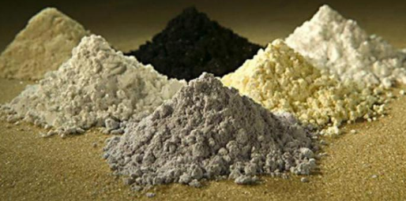
Шикізат өнеркәсіптік өнім өндірісінде пайдаланылатын табиғи және синтетикалық текті заттар.
Шикізаттың шығу тегі бойынша жіктелуі: минералдық( кенді, кенсіз, жанғыш) минералсыз ( су, ауа) өсімдік және жануар( тағамдық және техникалық) агрегаттық жай-күйі бойынша: қатты сұйық газ тәрізді.

Slide 4
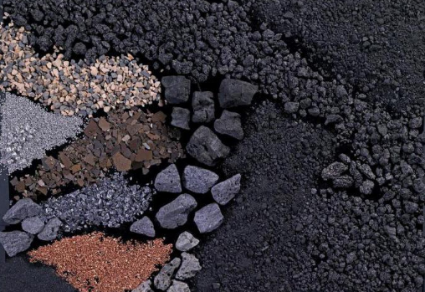
Шикізатты өнеркәсіпте пайдалану кен шикізаты (металл алу). Кенсіз минералды шикізат - бұл тау жыныстары немесе минералдар (металл емес химиялық өнімдерді алу). Жанғыш минералды шикізат-қазбалар (отын).

Slide 5
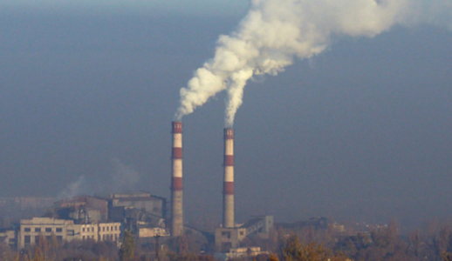
Шикізаттың үлес салмағы мұнай 90% - ға жуық, табиғи газ 70% - ға жуық, бокситтер 74%, қалайы 87%, кобальт 90%, мыс 65% - дан астам, фосфориттер 75%, никель, сурьма және апатиттер 60%.

Slide 6
Шикізат проблемасын шешу жолдары
литосферада, гидросферада және атмосферада шикізатты алудың жаңа көздері мен әдістерін әзірлеу;
рециркуляцияның жаңа тиімді әдістерін, яғни металдар мен шикізаттың басқа да түрлерін көп мәрте пайдалануды әзірлеу;
жаңа шикізатпен немесе ресурстардың аз шығынымен жұмыс істеуге қабілетті жаңа технологияларды әзірлеу;
баламалы материалдарды пайдалану.

Slide 7
Энергия негізгі көздері: электр энергиясы ішкі энергия (жанармай жануынан алынған).
Электр энергиясы:
әртүрлі электрохимиялық процестер үшін (ерітінділер мен тұз балқымаларының электролизі);
электротермиялық процестер үшін (балқыту, айдау, элементтік фосфор алу және т. б.);
электромагниттік процестерде (өнімдерді бөлу);
электростатикалық процестерде (көмірсутектерді электрокрекинг)

Slide 8
НАЗАРЛАРЫҢЫЗҒА РАХМЕТ!

